Slide 1
«Псевдоведущая ЭВМ»
Колледж космического машиностроения и технологий
Презентация на тему:
Обучающегося 2 курса группы П2-20 Павлова Анна
Проверяющий(-ая): преподаватель Лихторенко Олеся Сергеевна

Slide 2

Псевдоведущая ЭВМ
Что такое

Slide 3
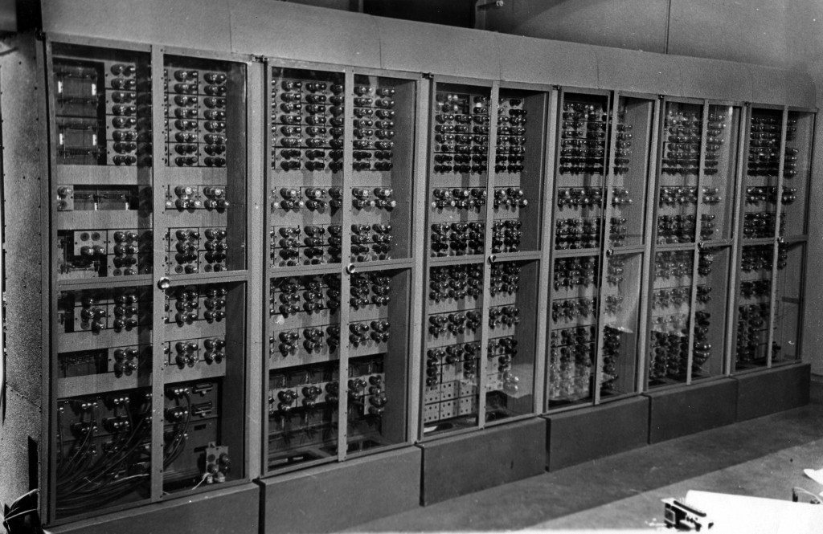
Псевдоведущая ЭВМ [take host]
- ЭВМ, осуществляющая сбор статистики о работе вычислительной сети.

Slide 4

Локальных сетей
Мониторинг и анализ

Slide 5

Мониторинг
Процедура сбора первичных данных о работе сети: статистики о количестве циркулирующих в сети кадров и пакетов различных протоколов, состоянии портов концентраторов, коммутаторов и маршрутизаторов и т. п.

Slide 6

Анализ
процесс осмысления собранной на этапе мониторинга информации, сопоставления ее с данными, полученными ранее, и выработки предположений о возможных причинах замедленной или ненадежной работы сети.

Slide 7

Системы мониторинга сети
это программное обеспечение, позволяющее отслеживать состояние сетевых устройств, их работоспособность, исправность и другие характеристики.

Slide 8
Системы мониторинга сети
Отслеживают производительность сети и сигнализируют при перегрузке каналов.
Производят мониторинг сети с целью поиска сбоев и других проблем, связанных с работоспособностью серверного оборудования и других систем.

Slide 9

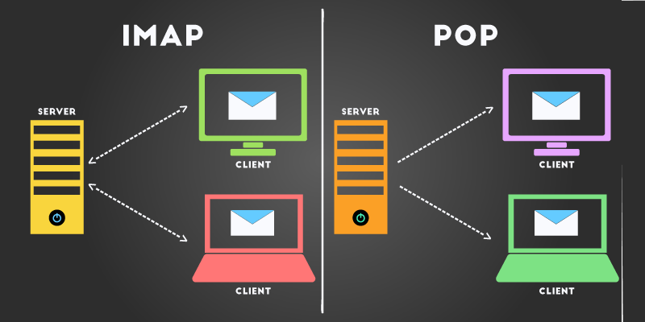


Slide 10
К функциям систем мониторинга сети можно отнести:
- Возможность составления топологии сети в автоматическом режиме.
- Постоянный мониторинг сети.
- Возможность своевременного оповещения лиц, ответственных за администрирование инфраструктуры.
- Построение ретроспективы работоспособности сетевой инфраструктуры.
- Составление различные отчетов.
- Диагностика возникших сбоев в работе, которая достигается с помощью отправки ping, протоколов и возможностей SNMP, Syslog, WMI, эмуляции и анализа сетевого трафика.

Slide 11

Компьютерных систем
Программы мониторинга

Slide 12
Мониторингом компьютерной сети принято называть функционирование специальной системы, ведущей постоянное наблюдение за сетью для того, чтобы вовремя обнаруживать неисправности и замедление работы сети. Как только проблема будет выявлена, система должна будет оповестить сетевого администратора при помощи сообщения по электронной почте, мессенджера, телефона или другим способом.

Slide 13

ZABBIX
Плюсы данной программы для мониторинга локальной сети:
многофункциональность;
масштабирование;
удобное оповещение;
подключение скриптов;
можно получить карту сети;
агенты для Windows.
Минусы:
сложная первичная настройка;
недостаточная стабильность работы;
уступает по количеству наблюдаемых узлов аналогичному ПО.

Slide 14

Nagios
Достоинства данной программы:
простота;
стабильность работы;
множество плагинов;
способна мониторить десятки тысяч сервисов и тысячи хостов и на одном сервере.
Недостатки:
устаревший интерфейс;
невозможность добавления графиков.

Slide 15

Cacti
Достоинства ПО:
удобный веб-интерфейс;
наличие информативных графиков;
подключение скриптов.
Недостатки:
сложная первоначальная настройка;
предназначение преимущественно для визуализации.

Slide 16
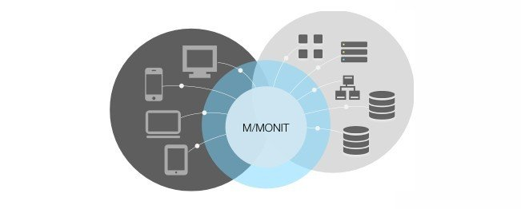
Monit
Преимущества:
комбинированные методы проверки;
возможность оповещения по email;
поддержка внешних скриптов;
наличие веб-интерфейса.
Недостатки:
существует версия только для систем Unix.

Slide 17

Компьютерных систем
Анализ

Slide 18
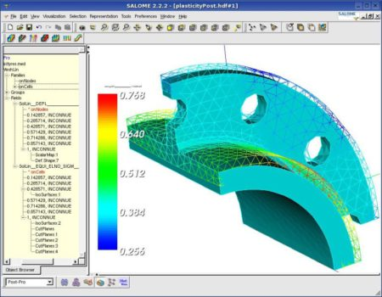
Моделирование сетей
Отдельной строкой красуется моделирование пакетов. Современный проектировщик заранее оценивает работоспособность, преодолевая этап проектирования. В компьютерных сетях примерная производительность известна, методика стала палочкой-выручалочкой сотовых операторов.

Slide 19
Методы моделирования
Натуральные
Имитационные
Аналитические
Комбинированные

Slide 20

выводы

Slide 21
Информационные технологии занимают уникальное положение в современном обществе. В отличие от других научно-технических достижений средства вычислительной техники и информатики применяются практически во всех сферах интеллектуальной деятельности человека, способствуя прогрессу в технике и технологии.

Slide 22

Спасибо
за внимание!

